Slide 1
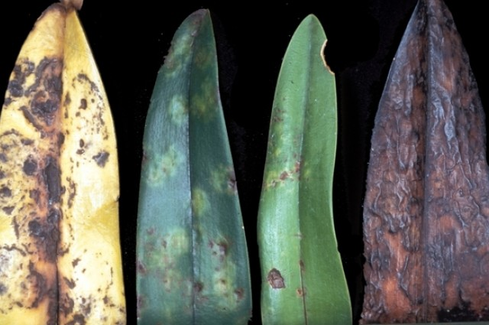
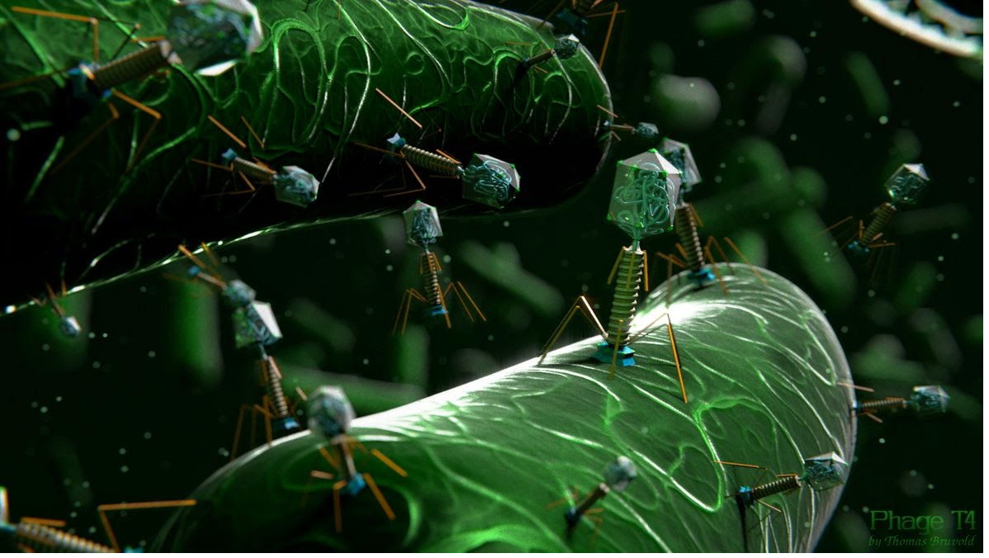
VIRUT GÂY BỆNH
ỨNG DỤNG CỦA VIRUT TRONG THỰC TIỄN
Bài 31:

Slide 2
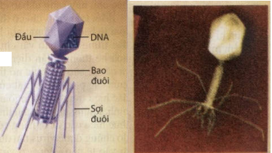
I. Các virut kí sinh ở vi sinh vật, thực vật và côn trùng 1. Virut kí sinh ở vi sinh vật (phagơ)
Có khoảng 3000 loài
Ở vi sinh vật nhân sơ (vi khuẩn, xạ khuẩn)
Ký sinh
Ở vi sinh vật nhân thực (nấm men, nấm sợi)
Gây thiệt hại cho ngành công nghiệp: sản xuất thuốc kháng sinh, mì chính, thuốc trừ sâu sinh học…
Phagơ T4

Slide 3
I. Các virut kí sinh ở vi sinh vật, thực vật và côn trùng 2. Virut kí sinh ở thực vật
Có khoảng 1000 loài.
Virut không tự xâm nhập được vào tế bào thực vật mà nhờ côn trùng, qua vết xây xát, cây bị bệnh truyền cho thế hệ sau qua hạt.
Virut lan sang các tế bào khác qua cầu sinh chất.

Slide 4
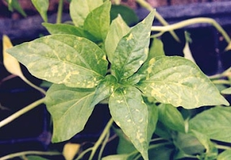
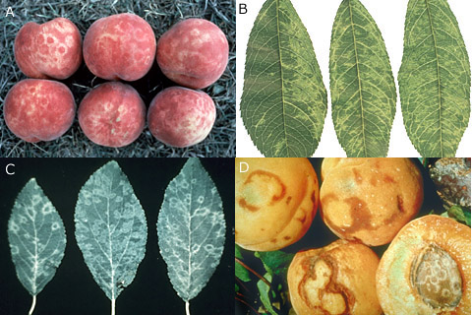
I. Các virut kí sinh ở vi sinh vật, thực vật và côn trùng 2. Virut kí sinh ở thực vật
Hình thái cây nhiễm virut: Lá cây bị đốm vàng, đốm nâu, sọc hay vằn, lá xoăn, héo, vàng và rụng. Thân bị lùn hoặc còi cọc.
Mơ bị nhiễm virut Plum pox (PPV)
Lá cây ớt bị nhiễm virut khảm thuốc lá
Hiện nay không có thuốc chống virut thực vật → Chọn giống cây sạch bệnh, vệ sinh đồng ruộng, tiêu diệt vật trung gian truyền bệnh.

Slide 5
I. Các virut kí sinh ở vi sinh vật, thực vật và côn trùng 3. Virut kí sinh ở côn trùng
Virut kí sinh và gây bệnh cho côn trùng → côn trùng là vật chủ.
Virut tồn tại trong côn trùng trước và sau khi gây nhiễm vào cơ thể khác → côn trùng là ổ chứa.

Slide 6
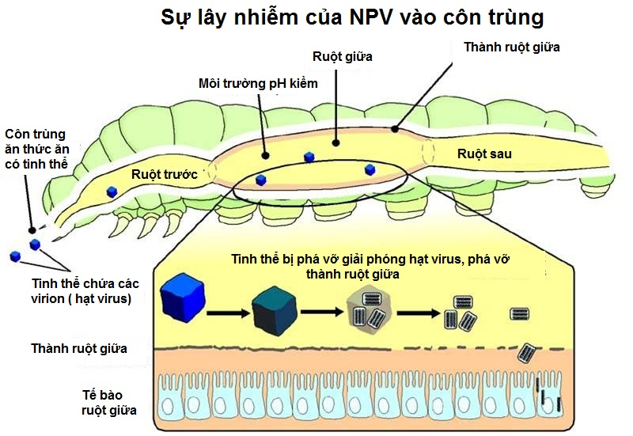
I. Các virut kí sinh ở vi sinh vật, thực vật và côn trùng 3. Virut kí sinh ở côn trùng
Virut có thể có vỏ bọc (protein đặc hiệu) được gọi là thể bọc.
Khi côn trùng ăn lá cây chứa virut, chất kiềm trong ruột côn trùng phân giải thể bọc, giải phóng virut. Chúng xâm nhập vào tế bào ruột giữa hoặc theo dịch bạch huyết lan khắp cơ thể.

Slide 7
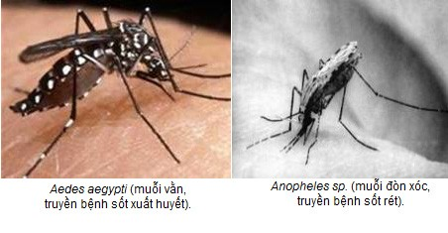
I. Các virut kí sinh ở vi sinh vật, thực vật và côn trùng 3. Virut kí sinh ở côn trùng
Ba bệnh sốt phổ biến ở Việt Nam do muỗi là vật trung gian truyền bệnh gồm: sốt rét, sốt xuất huyết và viêm não Nhật Bản. Theo em bệnh nào là bệnh virut? Cần làm gì để phòng chống các bệnh này?

Slide 8
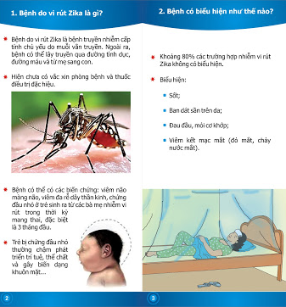
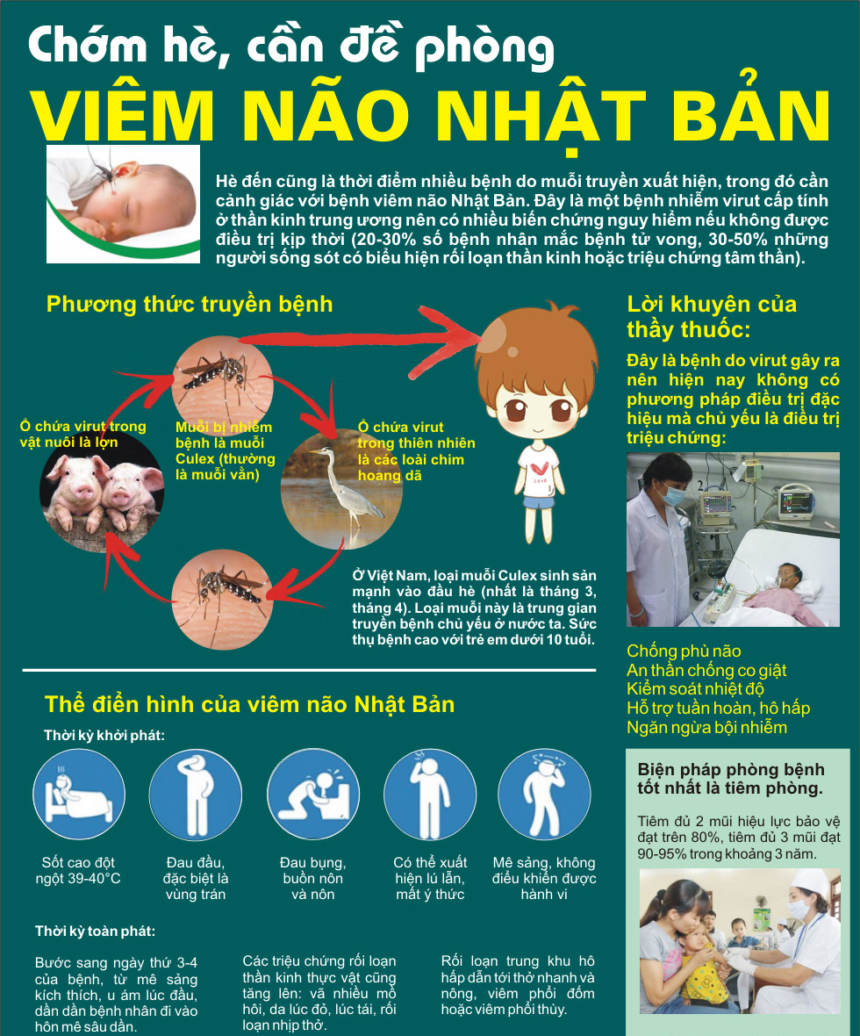
I. Các virut kí sinh ở vi sinh vật, thực vật và côn trùng 3. Virut kí sinh ở côn trùng
Ví dụ: Virut Zika, virut gây viêm não Nhật Bản, virut sốt xuất huyết…

Slide 9
II. Ứng dụng của virut trong thực tiễn 1. Trong sản xuất các chế phẩm sinh học
Quy trình sản xuất inteferon

Slide 10
II. Ứng dụng của virut trong thực tiễn 2. Trong nông nghiệp: thuốc trừ sâu từ virut
Tính ưu việt của thuốc trừ sâu từ virut nhân đa diện thuộc nhóm virut Baculo:
Có tính đặc hiệu cao, chỉ gây hại cho một số sâu nhất định, không gây độc cho người và động vật.
Có khả năng tồn tại lâu ngoài cơ thể côn trùng.
Dễ sản xuất, hiệu quả diệt sâu cao, giá thành hạ.

